Slide 1


2026
Основы работы с Р7 офис:
быстрый старт для учителей

Slide 2


Р7 офис — пакет офисных
приложений
В составе основные инструменты для учебных
и административных задач:
Текстовый редактор
Табличный редактор
Редактор презентаций

Slide 3


РЕДАКТОРЫ Р7 ОФИС: ЗНАКОМСТВО
С ИНТЕРФЕЙСОМ И ОСНОВНЫМИ ФУНКЦИЯМИ

Slide 4
Привычные функции и понятный интерфейс
Можно работать с текстовыми документами, электронными таблицами и презентациями
Редакторы Р7 офис поддерживают все популярные форматы
Вы сможете открыть и отредактировать все важные файлы
Редакторы работают стабильно, нет риска потери данных или форматирования
Документы открываются корректно, даже если были созданы в других приложениях
У редакторов простой интерфейс — легко адаптироваться к новому ПО

Slide 5

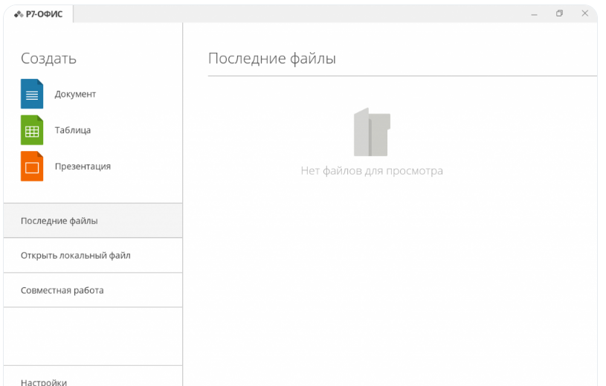
РАБОЧЕЕ ОКНО Р7 ОФИС
Notes:
+ добавить иконки совместимых ОС

Slide 6
СОЗДАНИЕ И РЕДАКТИРОВАНИЕ ДОКУМЕНТОВ, ТАБЛИЦ И ПРЕЗЕНТАЦИЙ

Slide 7
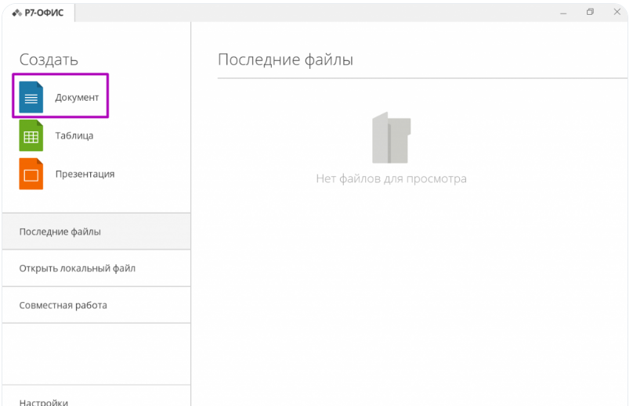
РАБОТА В ТЕКСТОВОМ РЕДАКТОРЕ
Notes:
+ добавить иконки совместимых ОС

Slide 8
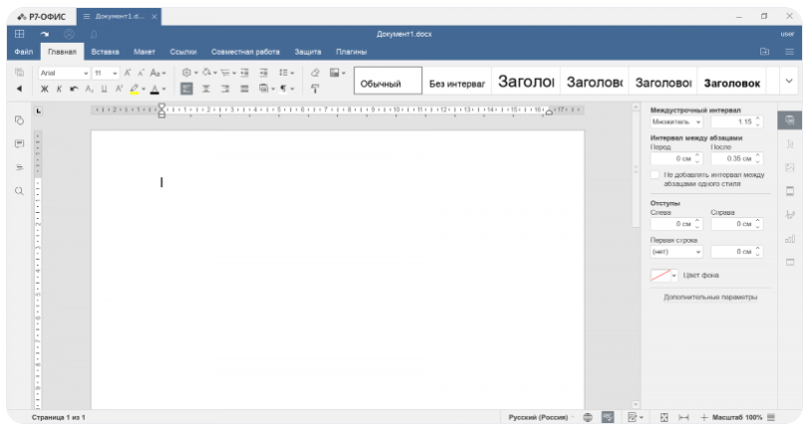
ТЕКСТОВЫЙ РЕДАКТОР Р7 ОФИС: ИНТЕРФЕЙС

Slide 9
Текстовый редактор Р7 офис: функции
В редакторе документов вы можете:
Создавать новые текстовые файлы
Открывать существующие файлы с компьютера
Редактировать и изменять текст
Вставлять в текст изображения, таблицы, графики, диаграммы, SmartArt-объекты, фигуры, формулы, символы
Сравнивать и объединять документы
Защищать фрагменты текста при помощи пароля
Подписывать документы электронной подписью

Slide 10
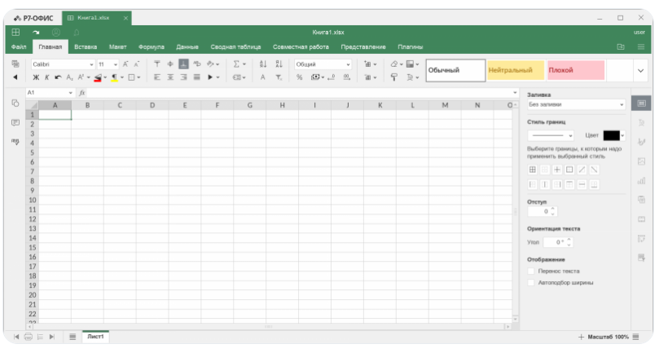
ТАБЛИЧНЫЙ РЕДАКТОР Р7 ОФИС: ИНТЕРФЕЙС

Slide 11
Табличный редактор Р7 офис: функции
В редакторе таблиц вы можете:
Создавать новые таблицы
Открывать существующие таблицы
Редактировать и изменять табличные данные
Вставлять таблицы, изображения, фигуры, диаграммы
Использовать встроенные формулы и функции для вычислений
Сортировать и фильтровать данные
Сохранять шаблоны таблиц

Slide 12
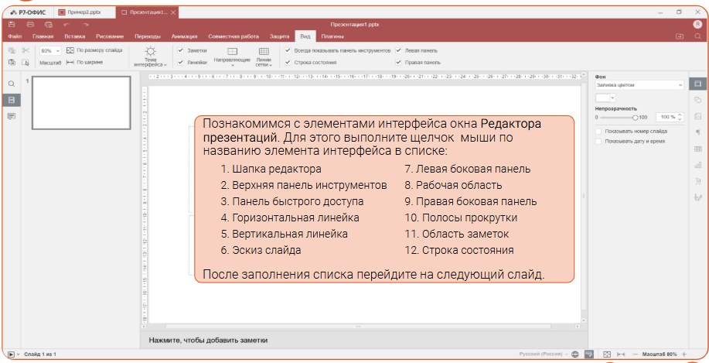
ТАБЛИЧНЫЙ РЕДАКТОР Р7 ОФИС: ИНТЕРФЕЙС

Slide 13
Редактор презентаций Р7 офис: функции
В редакторе презентаций вы можете:
Создавать презентации
Открывать существующие презентации
Вставлять в презентацию таблицы, изображения, диаграммы, графики,
SmartArt-объекты, звук и видео
Добавлять анимацию объектов на слайде и при переключении слайдов
Оформлять презентацию под цели обучения
Использовать режим докладчика и заметки

Slide 14
СОВЕТЫ И ЛАЙФХАКИ: КАК ИСПОЛЬЗОВАТЬ
Р7 ОФИС ДЛЯ ПОДГОТОВКИ УЧЕБНЫХ МАТЕРИАЛОВ

Slide 15
Как использовать офисный пакет преподавателям
Демонстрировать мультимедийные презентации по теме урока
Готовить раздаточные материалы с иллюстрациями, опорными схемами, таблицами, определениями
Составлять проверочные задания и отправлять ученикам для домашней работы
Составлять тесты, кроссворды, ребусы для закрепления пройденного материала
Составлять электронные рабочие тетради
Собирать и анализировать данные, составлять графики и диаграммы, визуализировать результаты исследований для проектов
Оформлять работы для научно-практических конференций

Slide 16
Примеры использования офисного ПО
в учебном процессе
Предмет | Пример
Русский язык | Раздаточный материал в виде карточек с правилами орфографии
Литература | Раздаточный материал с заданиями в картинках «Угадай сюжет и произведение»
Математика | Памятка с формулами
География | Презентация с виртуальной экскурсией
Биология | Проверочная работа с иллюстрированными заданиями, ребусами, тестами
Окружающий мир | Демонстрация фотографий по теме урока
Иностранный язык | Плакаты с названиями времен года, месяцев и дней недели на иностранном языке, с транскрипцией и переводом

Slide 17
Каких результатов достигают преподаватели с офисным ПО
Подача учебных материалов становится привлекательнее
Школьники проще воспринимают сложную информацию, быстрее и легче запоминают ее
Увеличивается темп работы учеников на уроке, за то же время класс может изучить больше материала
У школьников растет интерес к предмету
Повышается мотивация к обучению, растут показатели успеваемости
У преподавателей появляется больше возможностей для реализации творческого потенциала
Меньше времени уходит на проверку знаний

Slide 18




Узнайте больше о работе в офисном пакете
Р7 офис
База знаний
Находите в карточках понятные инструкции
Узнавайте больше
о редакторах
Скачивайте памятки
в PDF-формате
Блог Р7
Читайте статьи
о продуктах
Узнавайте лайфхаки
и новости
Знакомьтесь
с обзорами обновлений
Канал
на RuTube
Смотрите обучающие ролики
Знакомьтесь
с обзорами решений
Изучайте видеоинструкции

Slide 19
Вопросы?

